Slide 1




PHÉP CỘNG, PHÉP TRỪ TRONG PHẠM VI 20
CHỦ ĐỀ 2
BÀI GIẢNG ĐIỆN TỬ
Chào mừng các em đến với tiết Tiếng Việt - Lớp 2
BÀI 11
PHÉP TRỪ (QUA 10) TRONG PHẠM VI 20
MÔN: TOÁN
Bài 11: PHÉP TRỪ(QUA 10) TRONG PHẠM VI 20
Lớp : 2C
Người thực hiện : Phạm Thị Mậu
Đơn vị : Trường Tiểu học Quốc Tuấn
NĂM HỌC: 2024 - 2025
Bản quyền thuộc về: FB Hương Thảo

Slide 2
KHỞI ĐỘNG

Slide 3
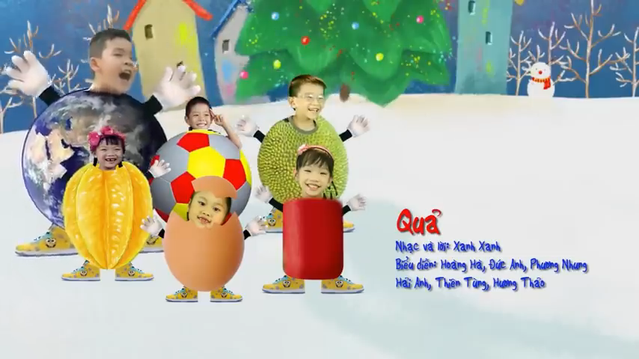

Slide 4
KHÁM PHÁ

Slide 5
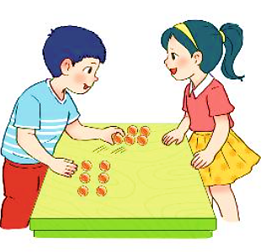
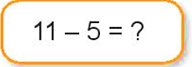
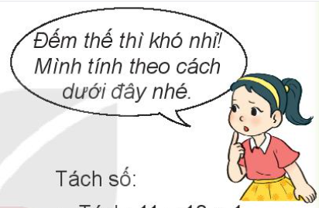
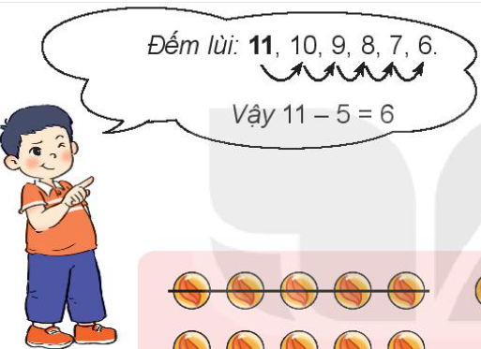


Việt có 11 viên bi, Việt cho Mai 5 viên bi. Hỏi Việt còn lại mấy viên bi?
Tách số:
Tách: 11 = 10 + 1
10 – 5 = 5
5 + 1 = 6
Việt còn lại 6 viên bi.

Slide 6
HOẠT ĐỘNG

Slide 7
1
Tính 11 – 6
Tách: 11 = 10 + 1
10 – 6 = 4
4 + 1 =
b) Tính 13 – 5
Tách: 13 = 10 + 3
10 – =
+ 3 =
?
?
5
5
5
?
?
8
5
?
11 – 6 =
13 – 5 =
?
8
5
?

Slide 8

2
Tính nhẩm
11 – 2 =
11 – 3 =
11 – 4 =
7
11 – 5 =
?
?
9
8
?
?
6
11 – 6=
11 – 7 =
11 – 8 =
11 – 9 =
4
?
2
5
?
3
?
?

Slide 9
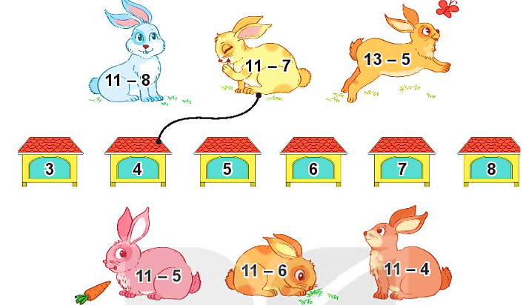
3
Tìm chuồng cho mỗi chú thỏ.

Slide 10
CỦNG CỐ

Slide 11
TRÒ CHƠI: RUNG CHUÔNG VÀNG
Câu 1:
Câu 2:
11 – 6 = ?
11 – 9 = ?
A
B
A. 2 B. 3 C. 4
A. 4 B. 5 C.6
Câu 3:
Câu 1:
12 – 7 = ?
11 – 5 = ?
C
A. 5 B. 6 C. 7
A. 4 B. 5 C.6
A

Slide 12



CỦNG CỐ BÀI HỌC

